Slide 1
Errores en las mediciones experimentales

Slide 2
Tipos de errores
Aleatorios (equivocaciones, factores ambientales)
Instrumentales (sistemáticos)

Slide 3

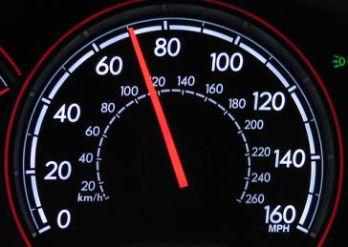
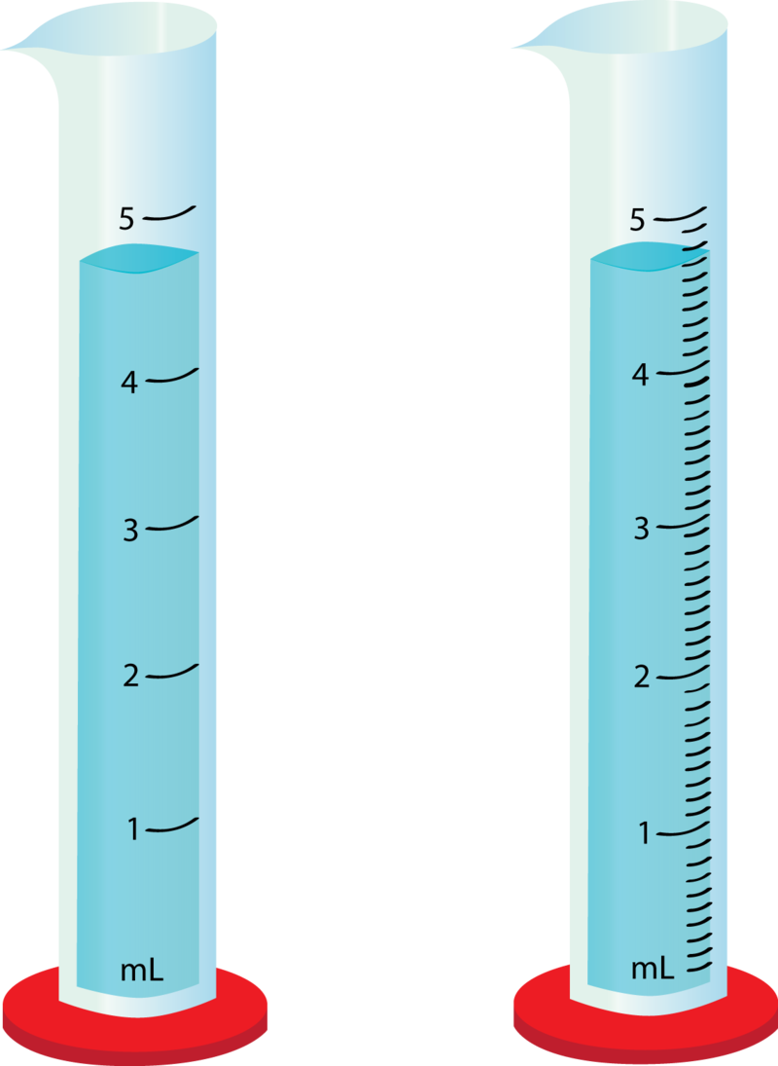
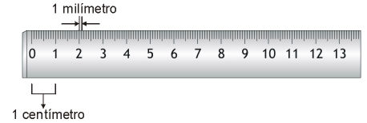

Slide 4
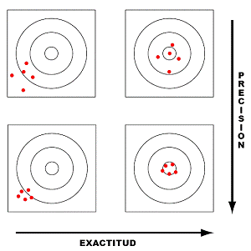
Precisión y exactitud
La precisión se refiere a cuánto concuerdan dos o más mediciones de una misma cantidad
La exactitud indica cuán cerca está una medición del valor real de la cantidad medida.

Slide 5


Cuantificación del error
Error instrumental

Slide 6
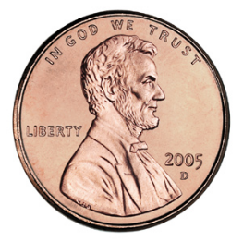
Cuantificación del error : Valor más probable y su incertidumbre
Error estadístico de un conjunto de datos
Caso 1 (2 a 9 mediciones)
Valor mas probable
moneda | Masa m(g)
1 | 3,080
2 | 3,094
3 | 3,107
4 | 3,056
5 | 3,112
6 | 3,174
7 | 3,198

Slide 7
Caso 2 (10 o más mediciones)
moneda | Masa m(g)
1 | 3,080
2 | 3,094
3 | 3,107
4 | 3,056
5 | 3,112
6 | 3,174
7 | 3,198
8 | 3,183
9 | 3,099
10 | 3,154
11 | 3,112

Slide 8
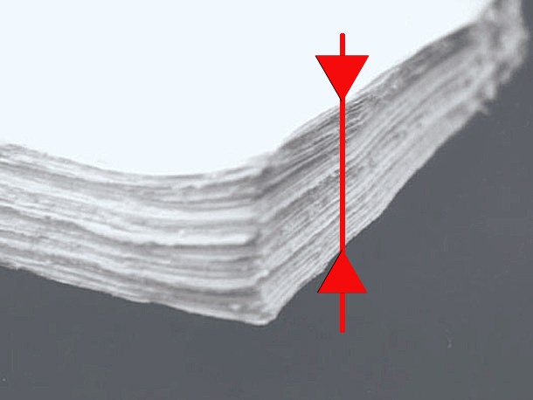
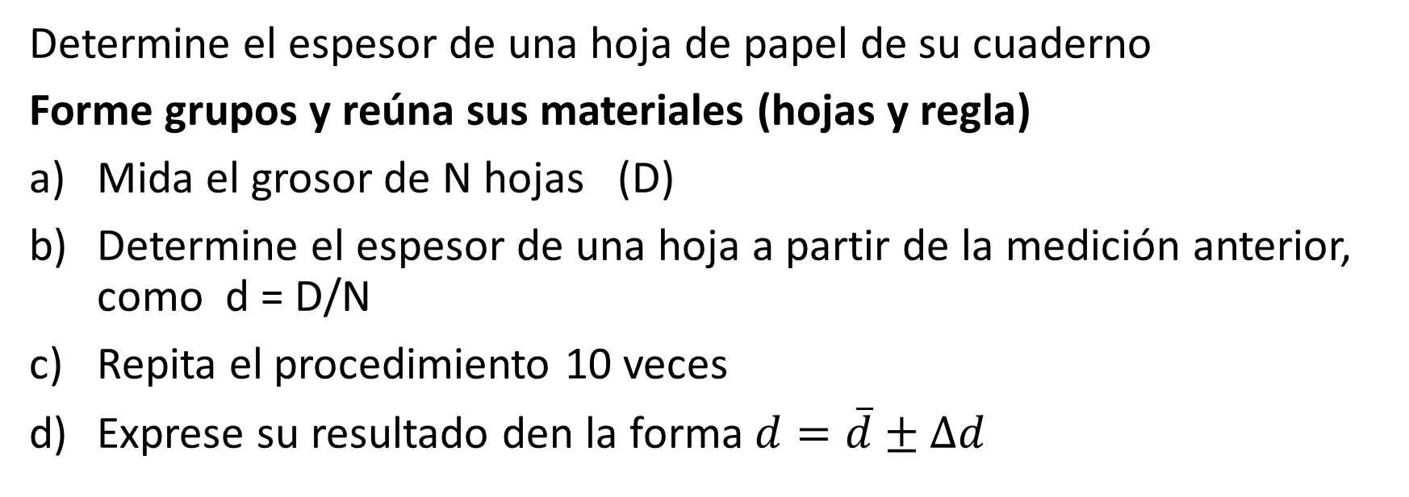
Ejercicio
Determine el espesor de una hoja de papel de su cuaderno
Forme grupos y reúna sus materiales (hojas y regla)
Mida el grosor de N hojas (D)
Determine el espesor de una hoja a partir de la medición anterior, como d = D/N
Repita el procedimiento 10 veces
Exprese su resultado den la forma $d=\overline{d}±∆d$
Una idea !

